Slide 1



TIẾT 3: XÂY DỰNG NHÀ Ở

Slide 2
I. Vật liệu làm nhà
- Trong xây dựng nhà ở, vật liệu đóng một vai trò quan trọng, nó ảnh hướng đến tuổi thọ, chất lượng và tính thẩm mĩ của công trình.
Các vật liệu sẵn có trong thiên nhiên như: đất, đá, cát, gỗ, tre,... để làm nhà.
Vật liệu nhân tạo để xây dựng nhà ở như: gạch nung, thép, kính, thạch cao,...
Trong quá trình xây dựng nhà ở, những vật liệu tự nhiên và vật liệu nhân tạo có thể được kết hợp với nhau để xây dựng lên những ngôi nhà vừa đảm bảo tính bền vững, vừa đảm bảo tính thẩm mĩ.

Slide 3
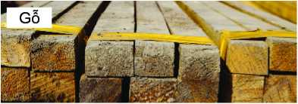
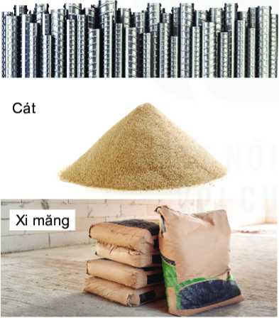
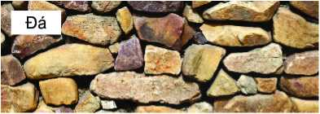

Slide 4
Vật liệu | Tính chất | Ứng dụng
 | Có khả năng chịu lực tốt, dễ tạo hình, tuổi thọ cao | Làm khung nhà, mái nhà, sàn nhà, giá đỡ, nội thất, vật liệu cách nhiệt.
 | Có khà năng chịu lực và cách nhiệt tốt, tuổi thọ cao. | Làm tường nhà, cột trụ.
Thép | Chịu lực và chịu nhiệt tốt, không bị nứt, ít bị cong vênh. | Làm khung nhà, cột nhà.
 | Hạt nhỏ, cứng. | Kết hợp với xi măng, nước tạo ra vữa xây dựng.
 | Có khà năng tạo kết dính, tạo độ dẻo. | Kết hợp với cát, nước tạo ra vữa xây dựng.

Slide 5

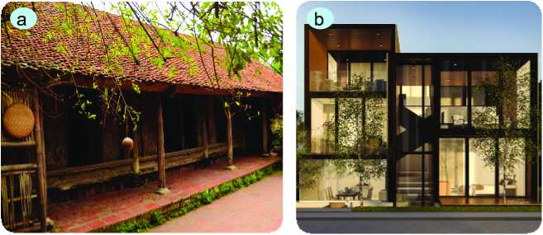
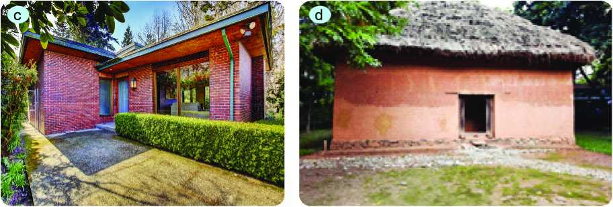
+Hình 2.2a có vật liệu chính: Gỗ
+Hình 2.2b vật liệu chính: Thép và Kính
+Hình 2.2c vật liệu chính: Gạch
+Hình 2.2d vật liệu chính: Đất
Hình 2.2. Nhà ở được xây dựng bằng những vật liệu khác nhau

Slide 6
II. Các bước chính xây dựng nhà ở
1. Thiết kế
Thiết kế là bước chuẩn bị quan trọng trước khi nhà ở được thi công. Thiết kế đảm bảo các yếu tố kĩ thuật để ngôi nhà vững chắc. Bên cạnh đó, thiết kế sẽ giúp cung cấp thông tin để chuẩn bị vật liệu, kinh phí tương ứng.
2. Thi công thô
Gồm: làm móng nhà, làm khung tường, xây tường, cán nền, làm mái, lắp khung cửa, làm hệ thống đường ống nước, đường điện.
3. Hoàn thiện
Hoàn thiện là công đoạn góp phần tạo nên không gian sống với đầy đủ công năng sử dụng và tính thẩm mĩ của ngôi nhà. Gồm: trát và sơn tường, lát nền, lắp đặt các thiết bị điện, nước và nội thất.

Slide 7
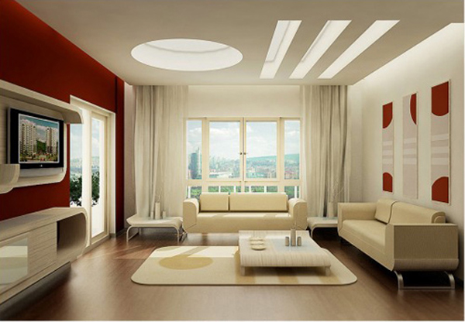
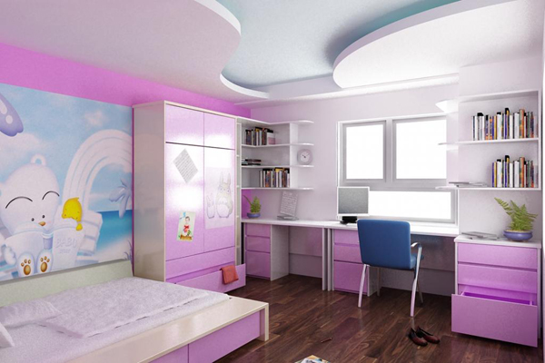
Thạch cao phòng khách
Thạch cao phòng ngủ

Slide 8
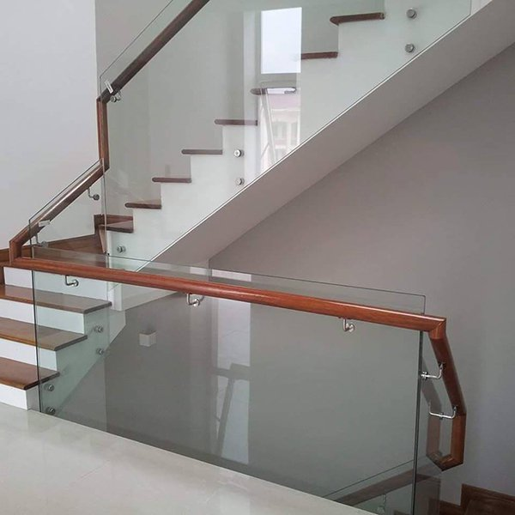
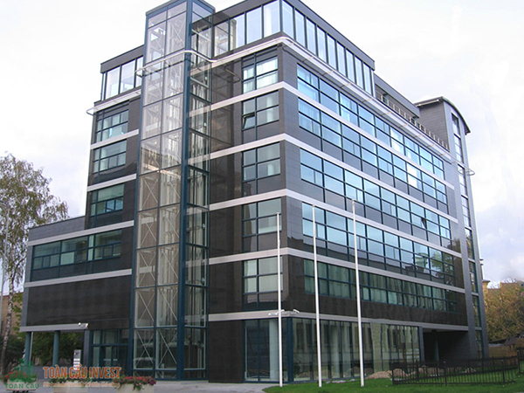
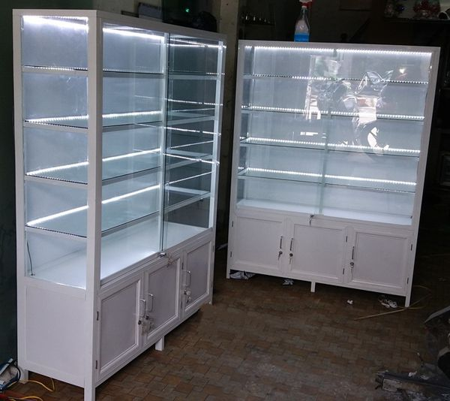
Ứng dụng của kính

Slide 9
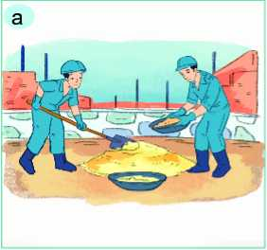
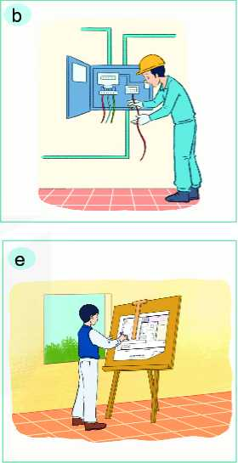
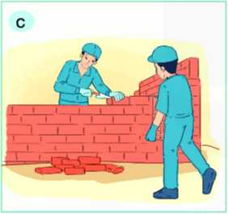
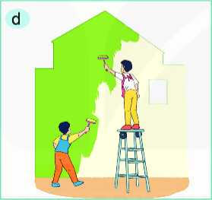
Quan sát Hình 2.3, em hãy mô tả công việc đang thực hiện trong mỗi hình? Hãy sắp xếp các hình theo thứ tự các bước chính xây dựng nhà ở.
Hình 2.3. Một số bước xày dựng nhà ờ

Slide 10
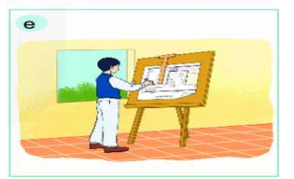
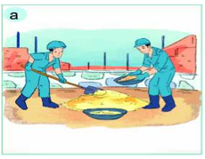
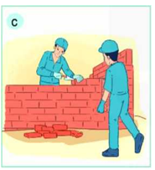
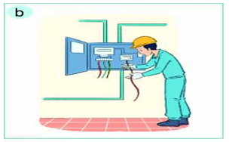
Xây
móng nhà
Xây
tường nhà
Sơn
tường nhà
Thiết kế
Lắp hệ thống điện

Slide 11
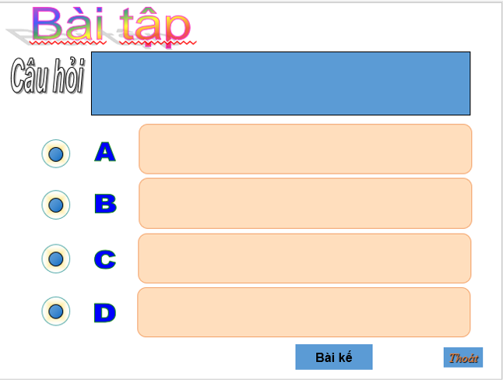
Câu 1. Hãy điền dấu (X) vào những ô có phát biểu đúng
về vật liệu xây dựng nhà ở.
Vật liệu xây dựng ảnh hưởng tới tuổi thọ, chất lượng và
tính thẩm mĩ của công trình.
Từ xa xưa, con người thường sử dụng vật liệu có sẵn ở nơi mình sinh sống để làm nhà.
Việc khai thác vật liệu có sẵn trong tự nhiên để làm nhà không làm ảnh hưởng tới môi trường, đó là lí do ngày nay vật liệu tự nhiên vẫn được sử dụng rộng rãi.
Trong quá trình xây dựng nhà, vật liệu tự nhiên không thể kết hợp được với vật liệu nhân tạo.

Slide 12

Câu 2. Lựa chọn các vật liệu sau để hoàn thiện sơ đồ tạo ra vữa xây dựng.
Cát, đá nhỏ, gạch, thép, xi măng.
Cát
Xi măng
Nước
Vữa xây dựng

Slide 13

Câu 3. Lựa chọn các vật liệu sau để hoàn thiện sơ đồ tạo ra bê tông xây dựng.
Cát, đá nhỏ, gạch, thép, xi măng.
Đá nhỏ
Xi măng
Nước
Bê tông

Slide 14
Câu 4. Hãy sắp xếp các công việc dưới đây vào Bảng 2.1 sao cho phù hợp với từng bước xây dựng nhà ở.
Làm móng nhà, làm khung tường, lập bản vẽ, trát và sơn tường, xây tường, lắp đặt nội thất, cán nền, làm mái, lắp khung cửa, lát nền, làm hệ thống đường ống nước, làm đường điện, lắp đặt bổn nước, lắp đặt các thiết bị điện, lắp đặt thiết bị vệ sinh.
Báng 2.1
Các bước xây dựng nhà ở |  | Các công việc chính
Thiết kế
Thi công thô
Hoàn thiện

Slide 15



Giờ học đã kết thúc

